Slide 1

앱 가맹점 사용매뉴얼
2022. 1. 26

Slide 2
Q1. 서울페이+ 앱은 반드시 설치해야하나요?
A1. 네. 원활한 상품권 결제를 위해 반드시 설치하셔야 합니다. 1월 24일 신규 발행 되는 서울사랑상품권은 신규앱인 서울페이+를 통해서만 구매하실 수 있으며, 신규앱을 통해서만 결제할 수 있습니다. 고객이 서울페이+ 앱을 통해 결제하는 경우, 가맹점주 및 직원이 결제내역을 확인하기 위해서는 가맹점주께서 반드시 서울페이+ 앱을 설치해주셔야 합니다.
Q2. 비플제로페이 등 기존 앱으로 상품권을 결제하는 경우에는 어디서 확인하나요?
A2-1. 고객이 1.23(일)까지 구입한 상품권을 기존앱으로 결제하는 경우, 기존 제로페이 가맹점 앱에서 확인 가능합니다.
A2-2. 고객이 1.24(월) 이후 서울페이+앱에서 상품권을 구매하여 결제하는 경우, 서울페이+앱에서 확인 가능합니다.
Q3. 가맹점주 및 직원 전용 서울페이+ 앱이 별도로 존재하나요?
A3. 아닙니다. 가맹점주 및 직원 전용 서울페이+ 앱은 별도로 존재하지 않으며, 고객이 사용하는 서울페이+ 앱과 동일한 앱으로 가맹점주 및 직원분께서 사용 가능합니다.
자주 묻는 질문

Slide 3
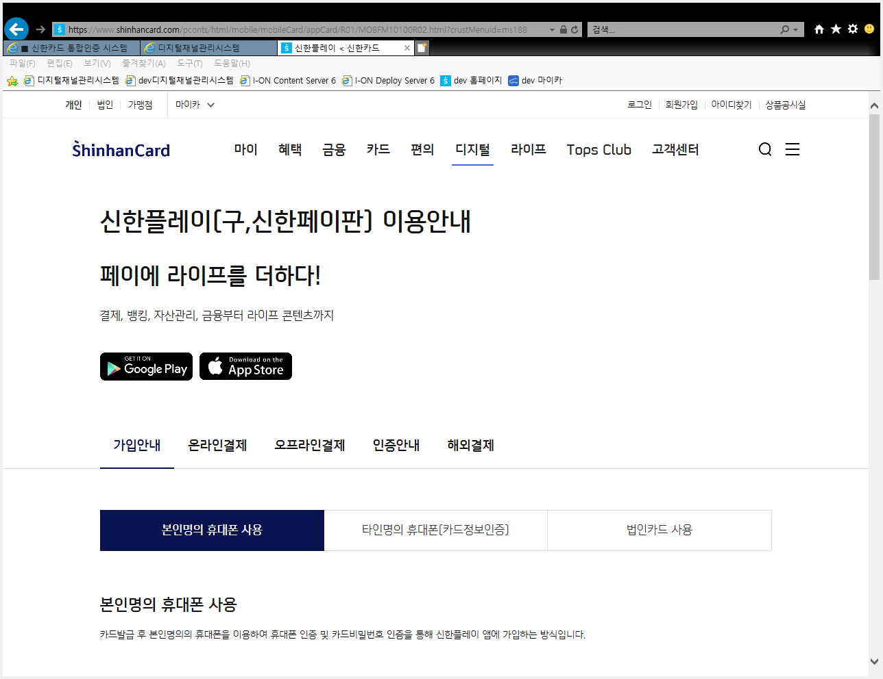
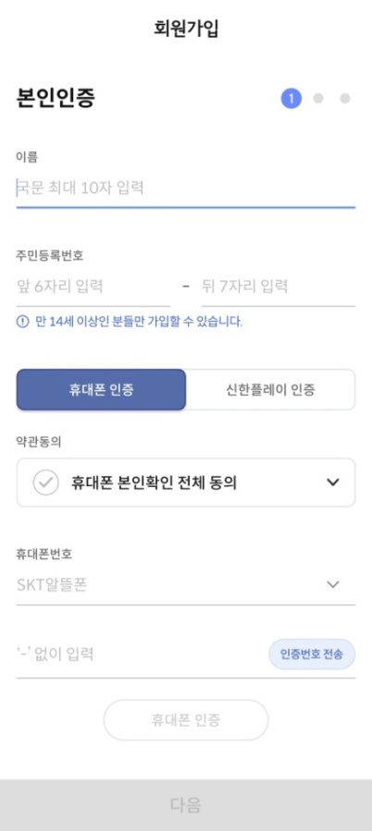
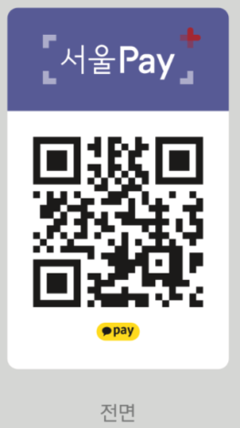
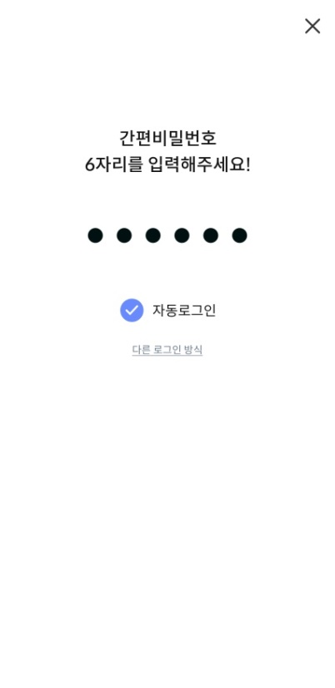
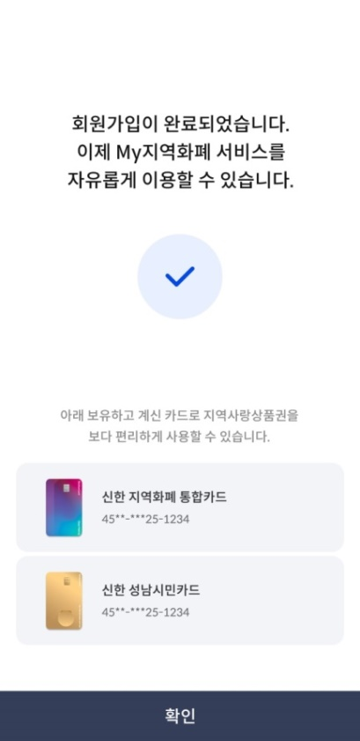
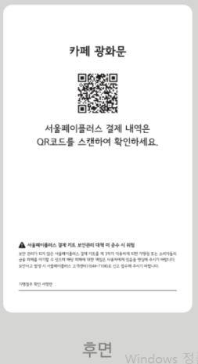
가맹점
가맹점주 가입 | 홈 메뉴 | 결제 | 혜택
(기존 서울사랑상품권 가맹점) 일반회원으로 가입 하면 서울소재의 신한카드 가맹점일 경우 별도 가입절차 없이 자동가입처리 됩니다.
(신규 서울사랑상품권 가맹점) 신규 서울사랑상품권 (서울페이+)가맹점 가입은 당사 서울사랑상품권 전용 상담센터(1544-3737)로 가맹점 대표자가 신청하실 수 있습니다.
서울페이플러스 앱을 통한 가맹점 신청은 2022년 3월부터 가능합니다.
가입처리가 완료 되면 카카오페이에서 고정형 QR키트를 가맹점으로 발송 해드릴 예정입니다.
STEP1 본인인증 | STEP2 간편비밀번호 입력 | STEP3 회원가입 완료 | STEP4 QR키트 예시
수급 예정

Slide 4
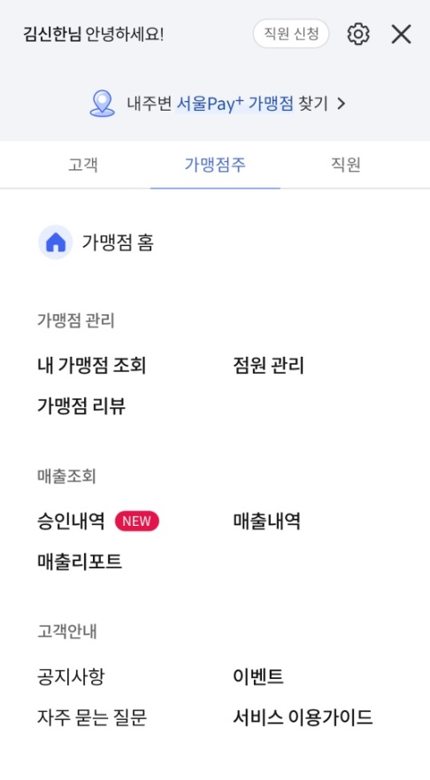
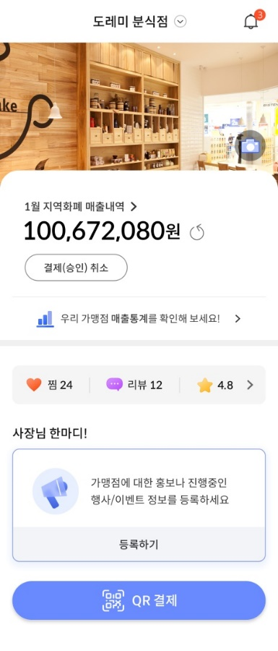
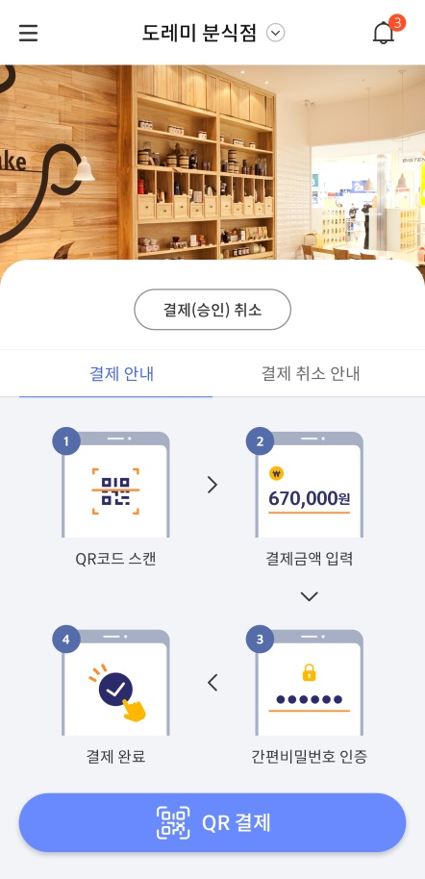
가맹점
가맹점주 가입 | 홈 메뉴 | 결제 | 혜택
가맹점 직원은 가맹점주와 동일하게 서울사랑상품권 QR결제 및 결제 취소 등을 할 수 있습니다.
앱 메뉴1 가맹점주 전체 메뉴 | 앱 메뉴2 가맹점주 홈 메뉴 | 앱 메뉴3 가맹점 직원 홈 메뉴

Slide 5
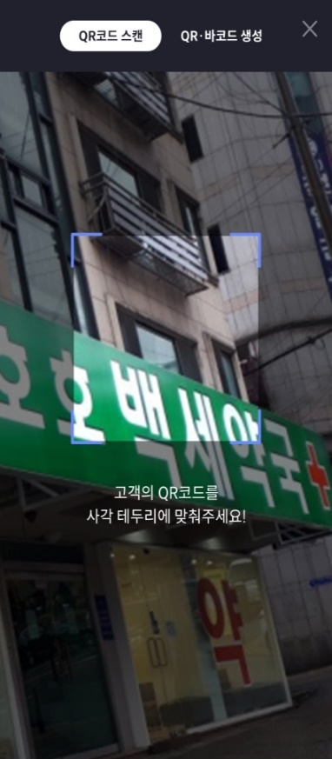
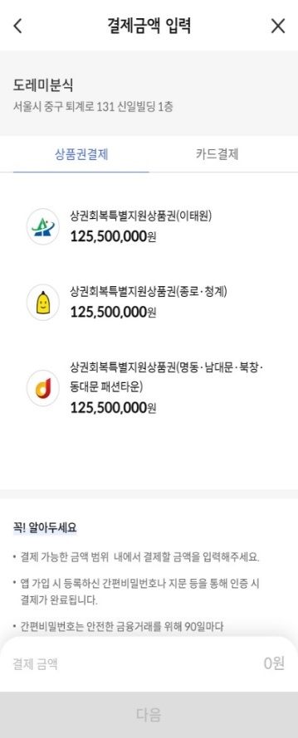
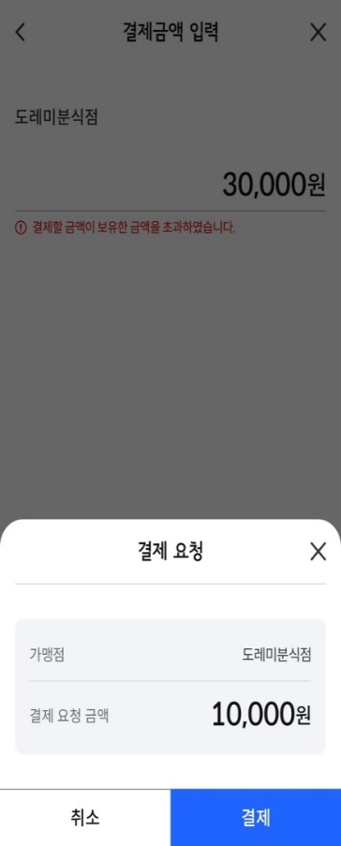
가맹점
가맹점주 가입 | 홈 메뉴 | 결제1 | 혜택
구매한 상품권으로 서울pay+ 가맹점에서 결제하고 이용내역 확인이 가능합니다.
가맹점QR스캔(MPM)
1. 가맹점 고정형QR 을 이용고객이 스캔하여 결제 ①②
2. 가맹점주나 직원이 서울Pay+ 앱에서 생성한 가맹점 QR을 이용고객이 스캔하여 결제
STEP1 MPM: 가맹점의 QR코드 스캔 | STEP2 결제할 상품권 선택 | STEP3 결제금액 입력 및 결제 완료

Slide 6
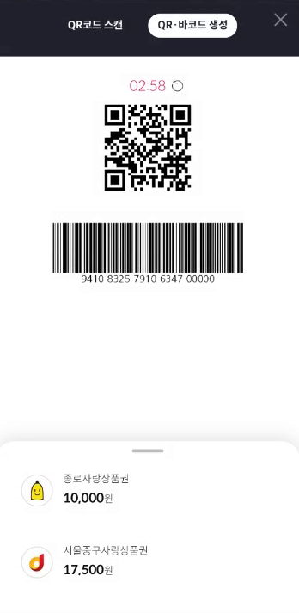
가맹점
가맹점주 가입 | 홈 메뉴 | 결제2 | 혜택
구매한 상품권으로 서울pay+ 가맹점에서 결제하고 이용내역 확인이 가능합니다.
고객QR생성(CPM): 이용고객이 서울Pay+앱에서 생성한 QR을 가맹점에 제시하여 가맹점이 QR이나 바코드를 스캔하여 결제
STEP1 CPM: 이용고객의 QR 또는 바코드 스캔 | STEP2 결제할 상품권 선택 | STEP3 결제금액 입력 및 결제 완료

Slide 7
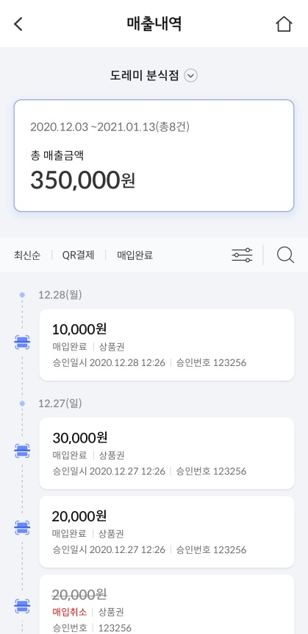
가맹점
가맹점주 가입 | 홈 메뉴 | 결제3 | 혜택
가맹점주는 가맹점홈에서 승인내역/매출내역 확인이 가능하고, 승인취소/매출취소를 하실 수 있습니다.
앱 메뉴1 가맹점주 전체 메뉴 | 앱 메뉴2 승인내역 및 매출조회 | 앱 메뉴3 승인취소 및 매출취소
수급 예정
취소하시고자 하시는 해당 거래내역을 선택하셔서 승인취소 또는 매출취소를 하실 수 있습니다.
1. 승인취소:
당일 이용한 거래건에 한하여 당일 승인취소가능
2. 매출취소:
이용일이 지난 다음날 거래건은
매출취소 메뉴에서 취소하여야 합니다.
※ 반드시 서울페이앱을 통하여 승인취소나 매출취소가 되어야 합니다. 신한카드 고객센터를 통하여 취소요청을 하실 경우 이용자의 상품권한도가 복원되지 않습니다. 이부분은 빠르게 개선하도록 하겠습니다.

Slide 8
가맹점
가맹점주 가입 | 홈 메뉴 | 결제 | 혜택
참고) CPM결제(바코드스캔결제)시 포스(POS) 입력값
결제방식 | 결제내역확인 | 가맹점명 | 결제 포스기(POS) 입력값 | 결제취소
CPM방식 (바코드스캔) | POS, 서울페이+ | 미니스톱 | 신용카드→바코드 | 환불→환불재거래→취소 바코드 스캔 →알림메시지확인→취소 바코드 스캔
 | POS, 서울페이+ | GS25 | 별도 조작 필요없음 | 취소 바코드 스캔
 | POS, 서울페이+ | CU | 바코드 | 취소 바코드 스캔
 | POS, 서울페이+ | 세븐일레븐 | 신용카드→바코드 | 포스기(POS)취소
 | POS, 서울페이+ | Emart24 | 별도 조작 필요없음 | 취소 바코드 스캔
 | POS, 서울페이+ | 파리파게뜨 | 기타결제→신용앱카드 | 반품→영수증반품→조회→반품 →취소 바코드 스캔
 | POS, 서울페이+ | 베스킨라빈스 | 바코드 | 취소 바코드 스캔
 | POS, 서울페이+ | 던킨도너츠 | 신용카드 통합 →바코드 | 반품하기→취소할 물품선택→취소바코드 스캔→취소
MPM방식 | 서울페이+앱 (설치 필수) | - | - | 서울페이+앱 가맹점, 직원 취소

Slide 9
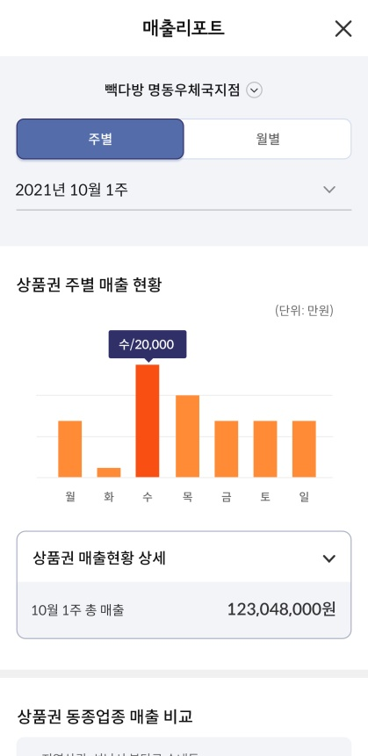
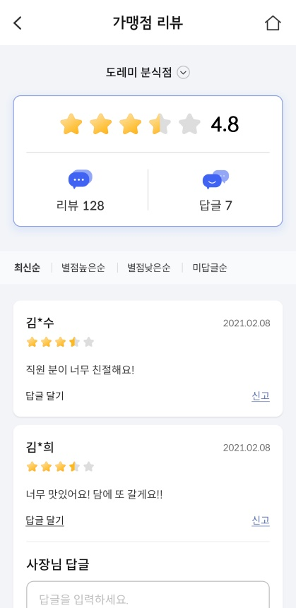
가맹점
가맹점주 가입 | 홈 메뉴 | 결제 | 혜택
서울사랑상품권 QR결제와 매입내역 취소내역을 관리하고, 주별 월별 매출현황 통계를 관리할 수 있습니다.
가맹점 리뷰관리, 가맹점 사진등록, 사장님 한마디(가맹점 홍보) 등록기능이 있습니다.
혜택1 Big Data 분석 매출통계 무료 제공 | 혜택2 가맹점 리뷰
추가
수급 예정

Slide 10
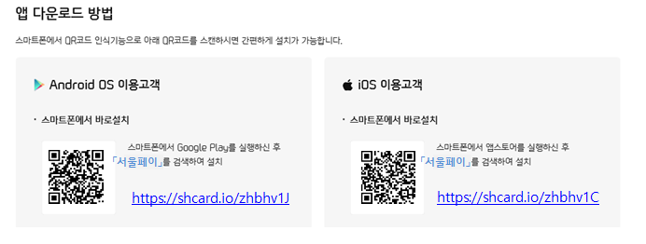
꼭! 알아두세요 | ▲
서울사랑상품권은 서울Pay+, 신한SOL, 티머니페이, 머니트리 앱에서 구매와 결제가 가능합니다.
1만원 이상 만원 단위로 상품권별 70만원까지 구매됩니다.
기간 제한 없이 구매취소 가능하며, 계좌구매건에 한해 60% 이상 사용시 환불 가능합니다.
신용카드 구매건은 구매취소만 가능하고, 환불 및 선물하기가 불가합니다.
회원 가입 시 상품권별 초기 보유한도는 50만원이고, 구매계좌 등록 시 200만원으로 증액됩니다.
정책수당 지급액은 보유한도에 포함되지 않습니다.
기존 제로페이 가맹점(2021년 이전 가입) 및 2022년 이후 신규 서울사랑상품권 가맹점에서 사용 가능합니다.
백화점, 대형마트, 유흥주점 등 일부 업종, 연 매출액 10억원을 초과하는 입시학원 등은 서울페이플러스 가맹점 신청이 불가합니다.
가맹점 대금지금은 이용일 D+2 입니다.

